Slide 1
Wiener Stadt- und
Landesarchiv
Bewerten. Bewahren. Bereitstellen.

Slide 2
Historische Entwicklung
„ Diesen Brief soll man hüten wie Gold!“ 1312
Bestand seit dem Mittelalter
als Archiv eingerichtet 1863
eigene Dienststelle 1889
Landesarchiv 1922
MA 8 - Wiener Stadt- und Landesarchiv 1973

Slide 3
Das Archiv im Gasometer D
17. Dezember 1998: Gemeinderatsbeschluss zum Neubau im Gasometer D
Bauträger GESIBA
Planung Büro Prof. Wilhelm Holzbauer
ab Frühjahr 2001 Besiedelung des Neubaus
Kosten: € 21,438.486,- (damals 295 Mill. Schilling)

Slide 4
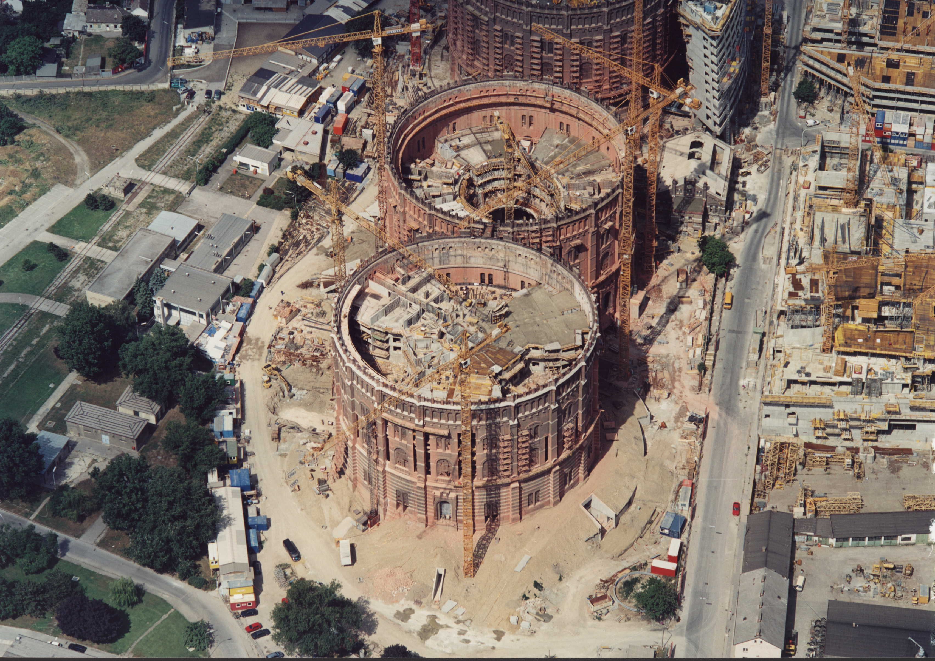
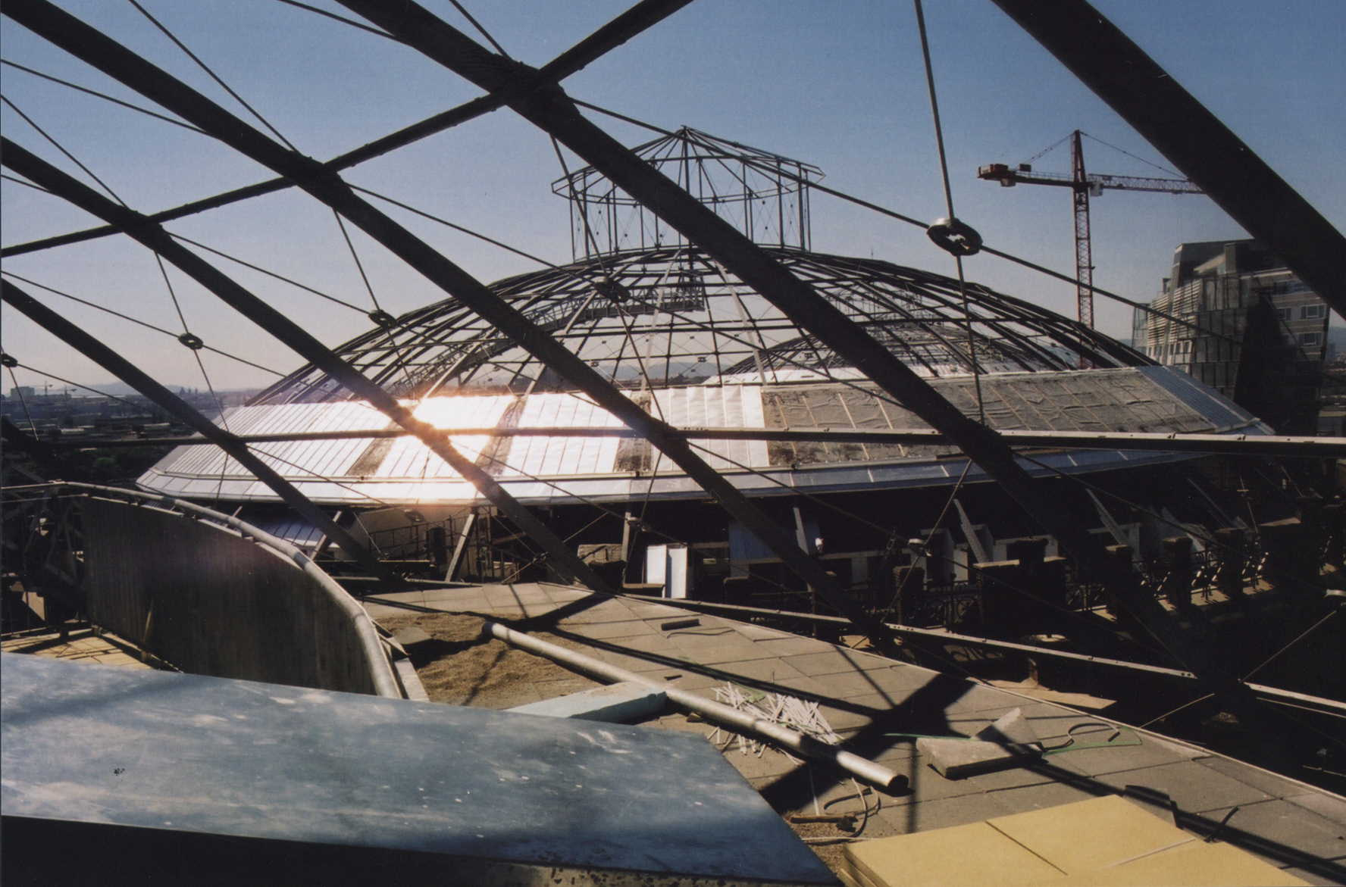
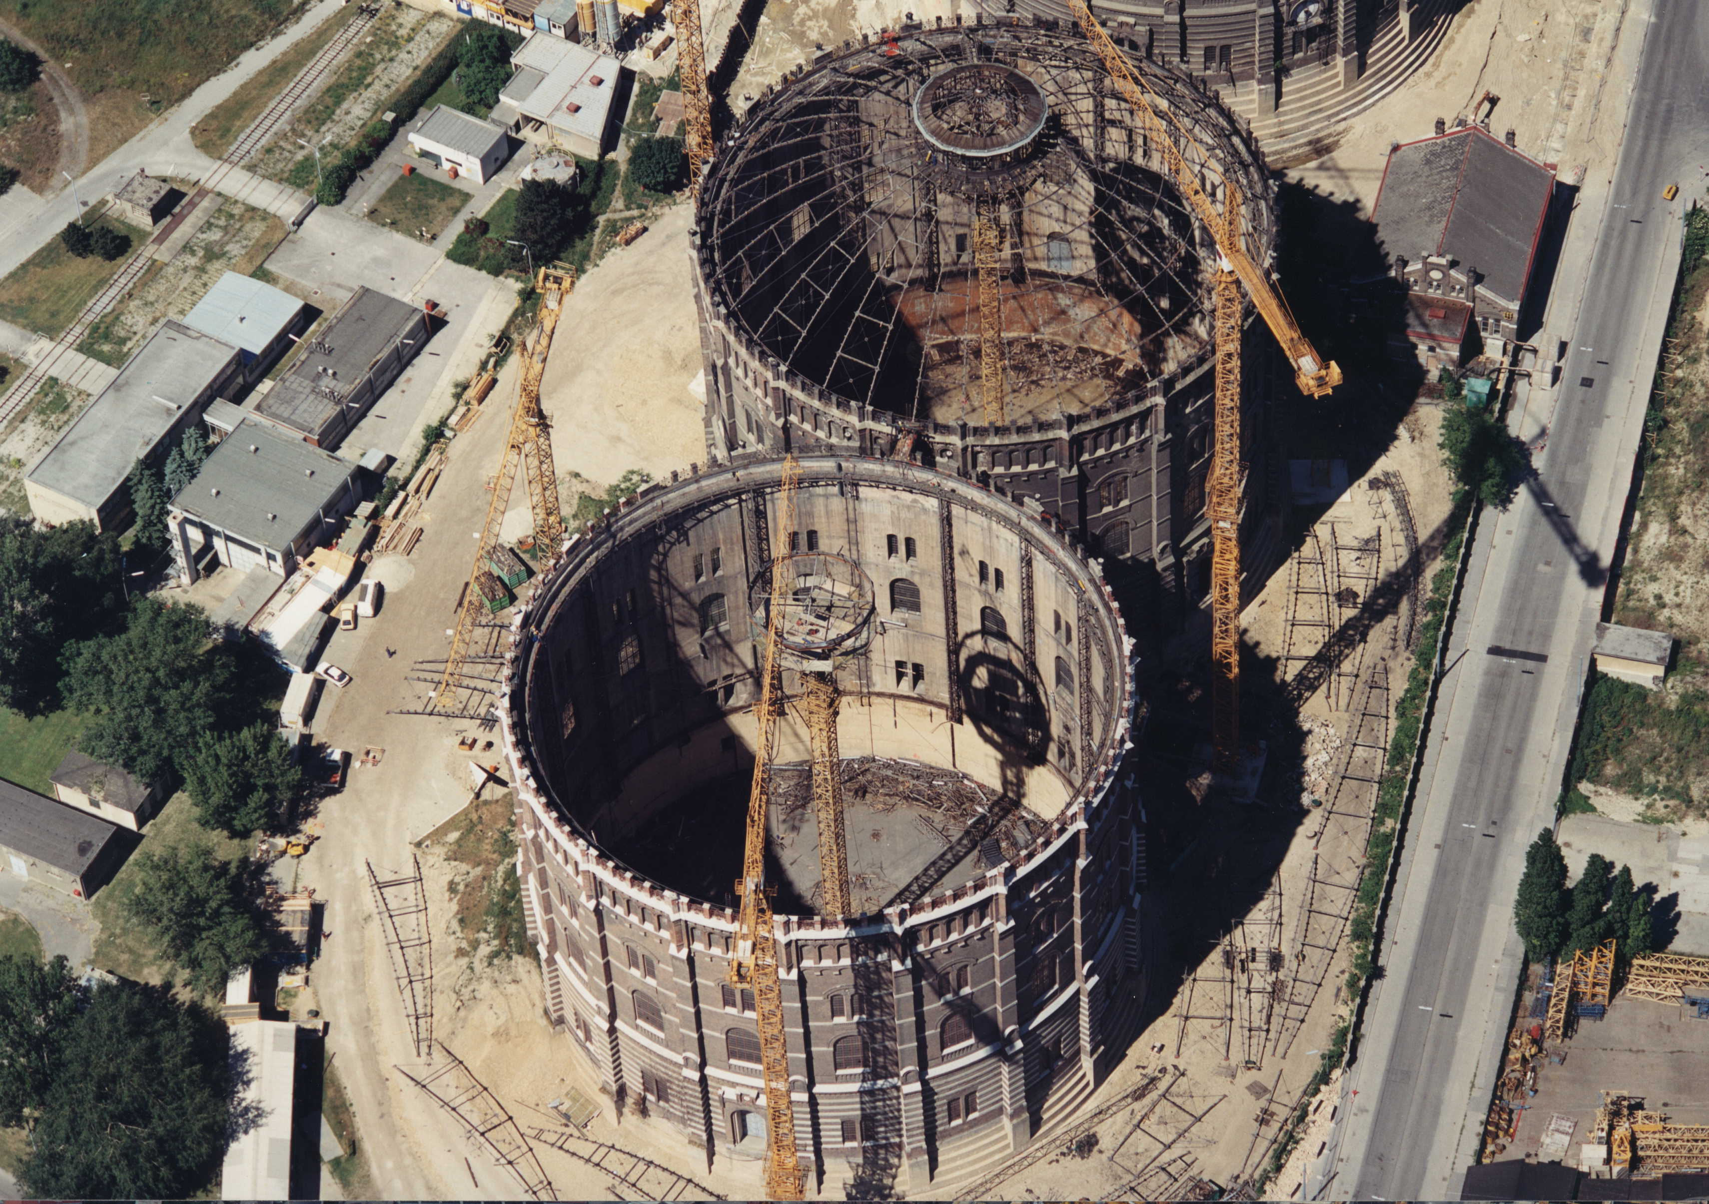
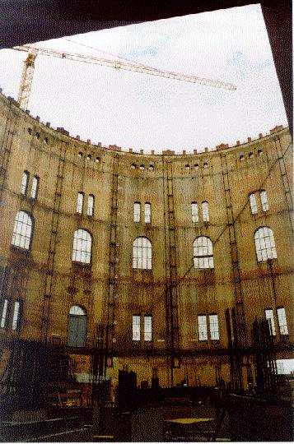

Slide 5
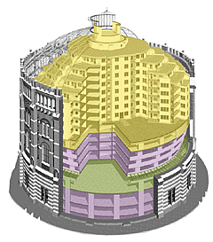
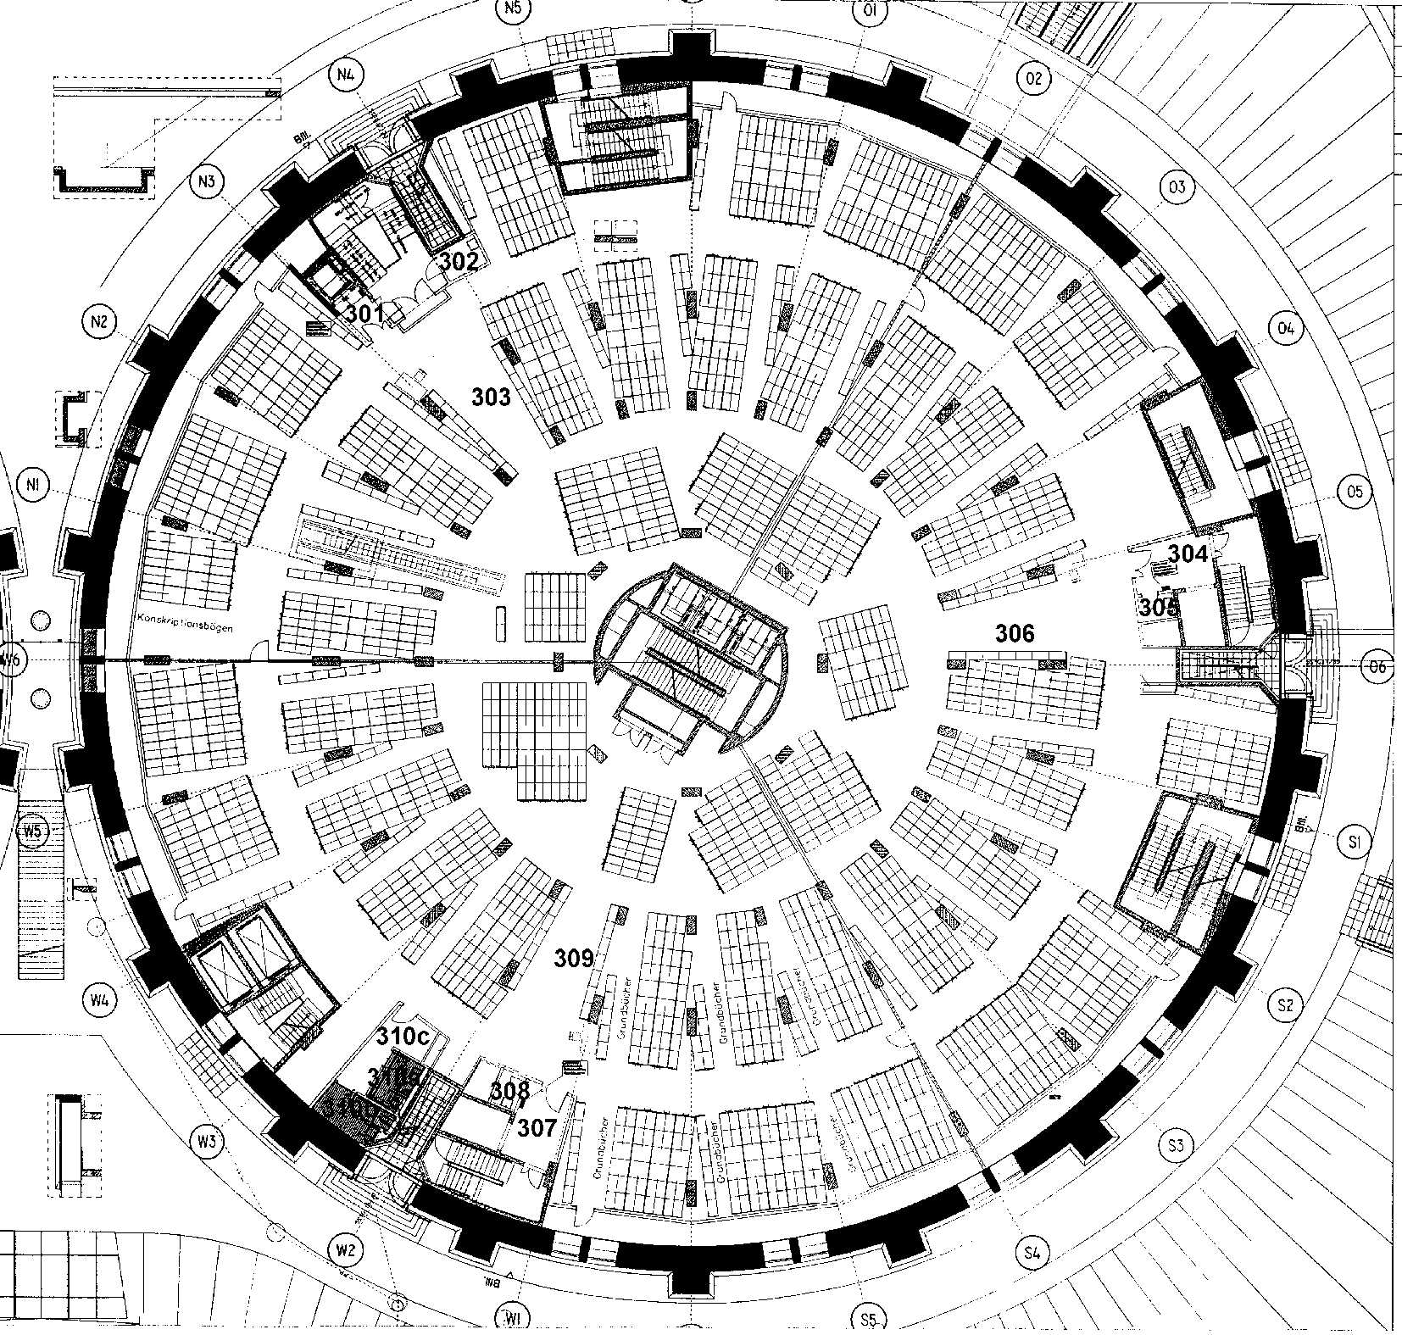
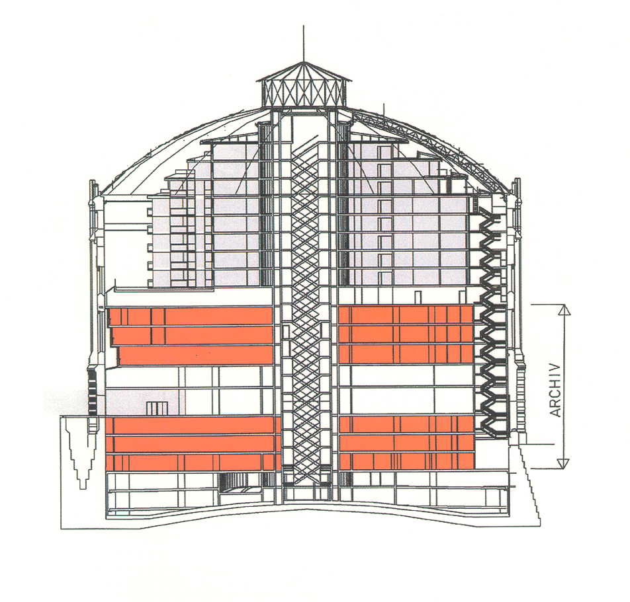
Das Archiv im Gasometer D
6 Archivgeschosse
Gesamtfläche ca. 16.000 m²
Depotfläche ca. 10.000 m²
17 Depoträume

Slide 6
Einrichtungen
Öffentlichkeitsbereich:
Ausstellungsfoyer
Lesesaal mit 42 Arbeitsplätzen
Vortragssaal für 130 Personen
Technische Einrichtungen:
Depot für kontaminiertes Archivgut
Restaurierungswerkstätte
Reprowerkstätte
Sicherheitseinrichtungen:
Einbruchalarm
Brandmeldeanlage
Trigon-Löschanlage

Slide 7
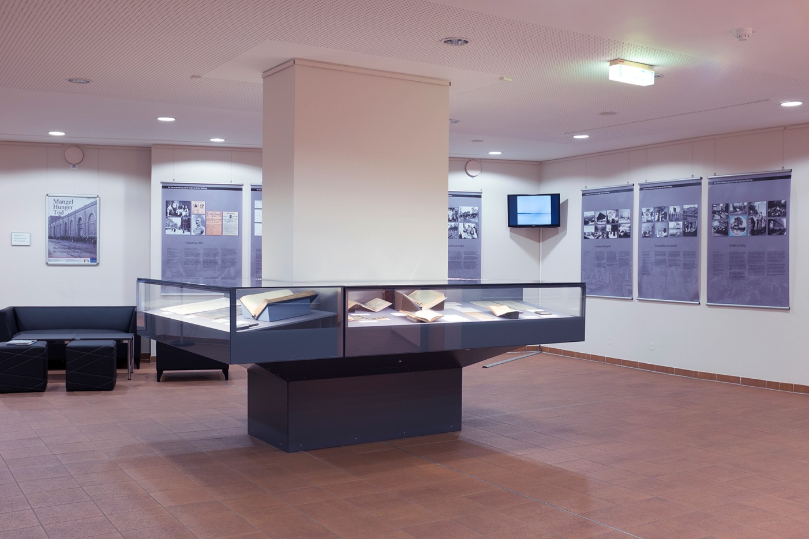
Kleinausstellungen
Foyer 4. Archivgeschoss

Slide 8
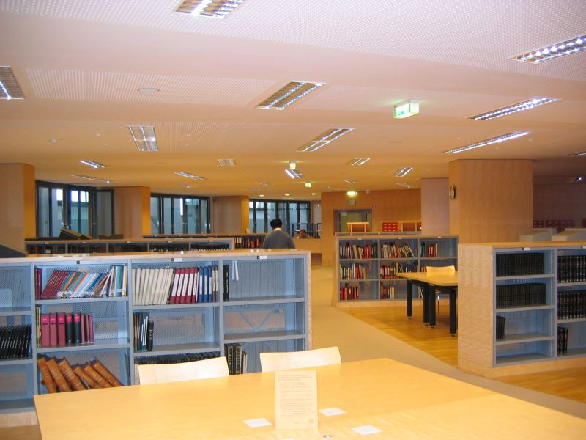
Lesesaal
Lesesaal:
4. Archivgeschoß
Auskünfte, Beratung, Einsichtnahme in Archivgut
Geöffnet: Montag bis Freitag 9 bis 15.30 Uhr, Donnerstag 9 bis 19 Uhr

Slide 9
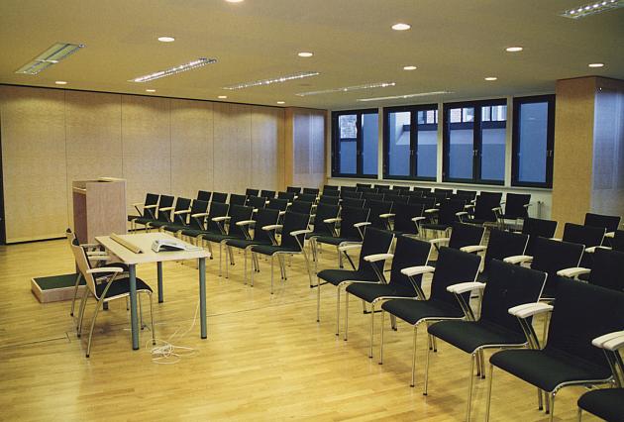
Veranstaltungen
Vortragssaal, 4. Archivgeschoß
wissenschaftliche Konferenzen, Tagungen, Workshops
Fortbildungsveranstaltungen für archivische Belange
Seminare (Kooperation mit Universitäten)
Archivpräsentationen

Slide 10
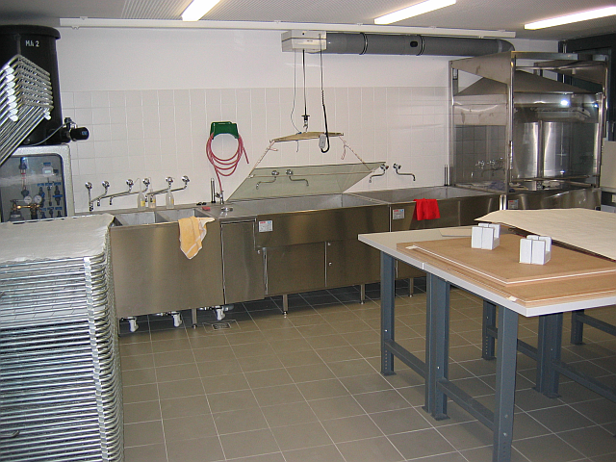
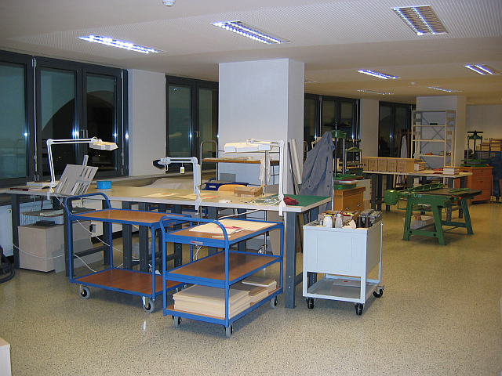
Restaurierwerkstätte

Slide 11
Archivpersonal
AmtsgehilfInnen ArchivarInnen Aufseher Bibliothekarinnen Buchbinderin Kanzleipersonal Restaurator Verwaltungsdienst wissenschaftliche MitarbeiterInnen

Slide 12
Bewahren
Behördenschriftgut: Akten, Amtsbücher, Urkunden, Pläne etc. (im Registraturzusammenhang!).
in der Regel Unikate!
„Intentionelle Quellen“ – ursprünglich nicht zur Veröffentlichung bestimmt!
Authentische Überlieferung von Verwaltungshandeln oder Rechtsgeschäften!

Slide 13
Warum?
… zur Rechtssicherung!
… zur Unterstützung der Verwaltung.
… zur Benützung nach bestimmten Regeln bzw. rechtlichen Bedingungen!

Slide 14
Rechtliche Rahmenbedingungen
Schutzfristen:
30 Jahre nach letzter inhaltlicher Bearbeitung
Personenbezogene Daten gem. Datenschutzgesetz:
Zustimmung der betroffenen Person
Tod der betroffenen Person
110 Jahre nach Geburt der betroffenen Person
Schutzfristverkürzung durch Bescheid!

Slide 15
Archivgesetz
Wiener Archivgesetz 2000:
Definiton der Grundsätze und Aufgaben der Archivierung
Regelung des Verfahrens der Archivierung
Regelung der Nutzung von Archivgut

Slide 16
Sammlungsgut und Dokumentation
zur Ergänzung des amtlichen Schriftgutes durch weitere Unterlagen für das Verständnis von Geschichte und Gegenwart.

Slide 17
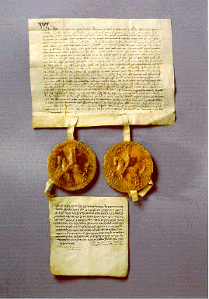
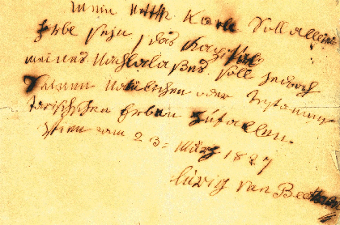
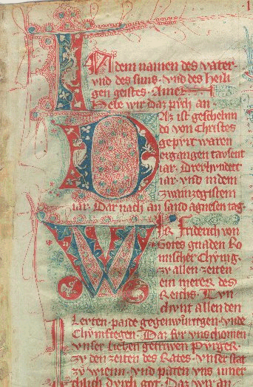
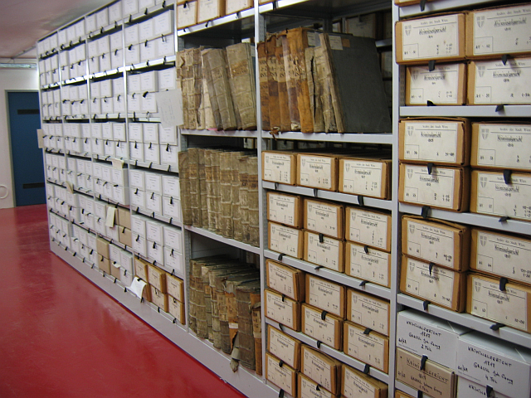
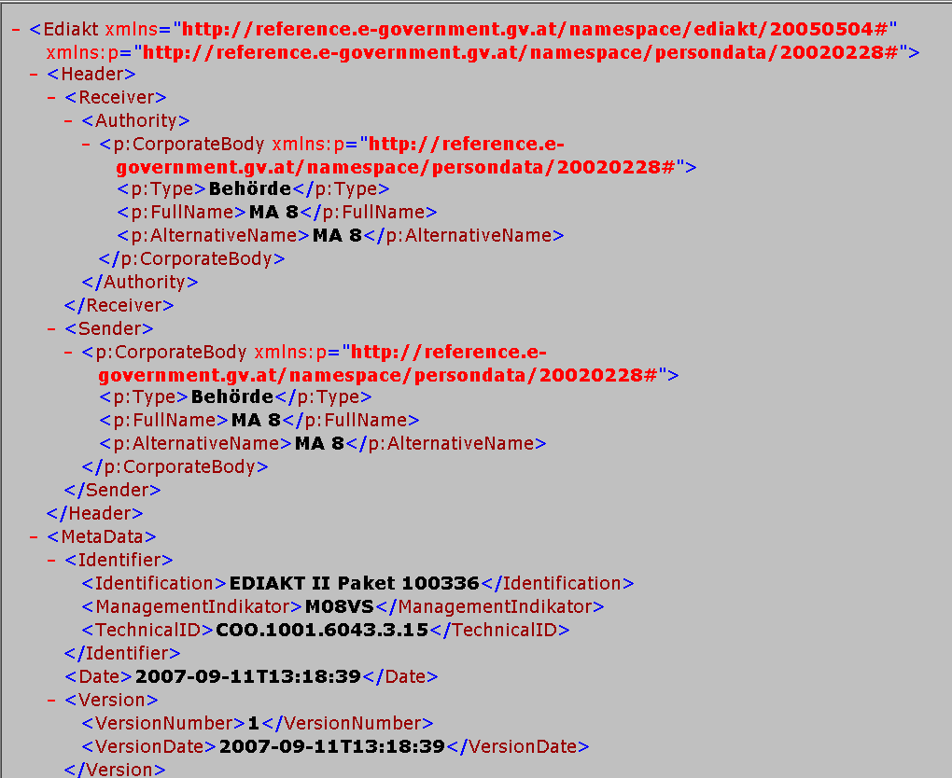
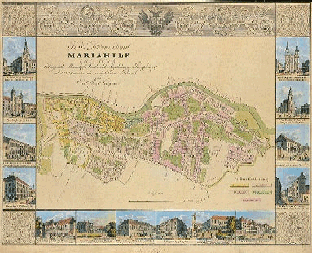
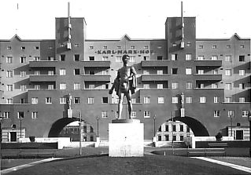
Unsere Bestände
Etwa 53 Kilometer Regalfachböden
Urkunden
Akten
Bücher
Handschriften
Pläne
Fotos
Filme
Elektronische Unterlagen

Slide 18
Unsere Bestände

Slide 21
Städtische Ämter
Bestandsgruppe
Konskriptionsamt
Bestand
Bücher: B1, B2 etc.
Karteien: K1, K2 etc.
Serien
Akten: A1, A2 etc.

Slide 22
ISAD (G) International Standard Archival Description (General)
Systematische Beschreibung von archivischen Strukturen
Universell anwendbar – Institutionenübergreifend vergleichbar
Identifikation (Signatur)
Kontext der Entstehung
Inhalt und innere Ordnung
Zugangs- und Benutzungsbedingungen
Sachverwandte Unterlagen
Anmerkungen
Beschreibung der Archivierung

Slide 23
WAIS
Wiener Archivinformationssystem
www.wais.wien.at
Instrument zu Archivierung und Erschließung

Slide 24
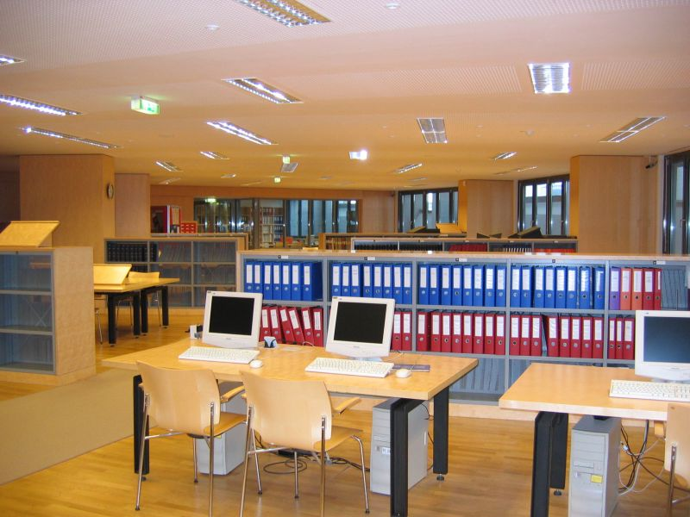
Jährlich etwa:
6.000 persönliche Kundenkontakte
40.000 Aktenbewegungen
12.000 schriftliche Anfragen

Slide 26
Benutzen
Forschen und Vermitteln – einst und jetzt
Druckwerke: Inventarhefte, Ausstellungskataloge, Sonderpublikationen, Österreichischer Städteatlas, Historischer Atlas der Stadt Wien
Internet:
Wiener Archivinformationssystem
Wien Geschichte Wiki
Infodat
Wien Kulturgut
Filmarchiv der Media Wien
Monasterium.net

Slide 27
Was bisher geschah …
53 Kilometer Regalfachböden
davon etwa 100.000 Pläne und 400.000 Fotos
50.000 Fotos, einzelne Akten, Handschriften, Pläne und Karten im Wiener Archivinformationssystem WAIS
Pläne auf Wien Kulturgut
10.000 Urkunden auf monasterium.net
Verschiedene Digitalisate auf diversen externen Festplatten oder Fileservices

Slide 28
und was noch dazukommt
Auftragsarbeiten und „Zufallsdigitalisierungen“
Digitalisierung aus Fremdprojekten:
Yad Vashem: etwa 475.000 Scans aus unterschiedlichen Beständen ohne hinreichende Erschließungsdaten
Mormonen: 3 Millionen Digitalisate von Mikrofilmvorlagen aus den Historischen Meldeunterlagen (28.000 davon namentlich erschlossen)

Slide 29
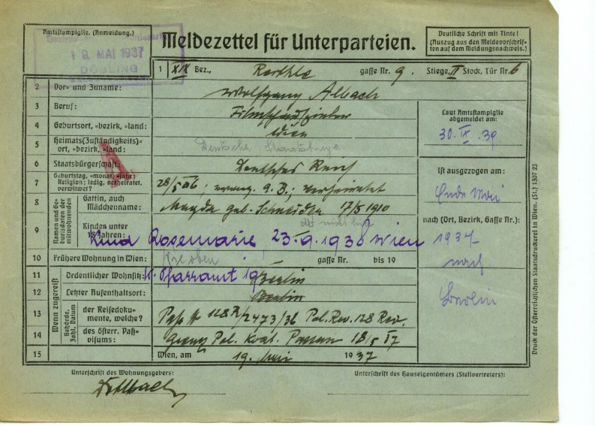

Slide 30
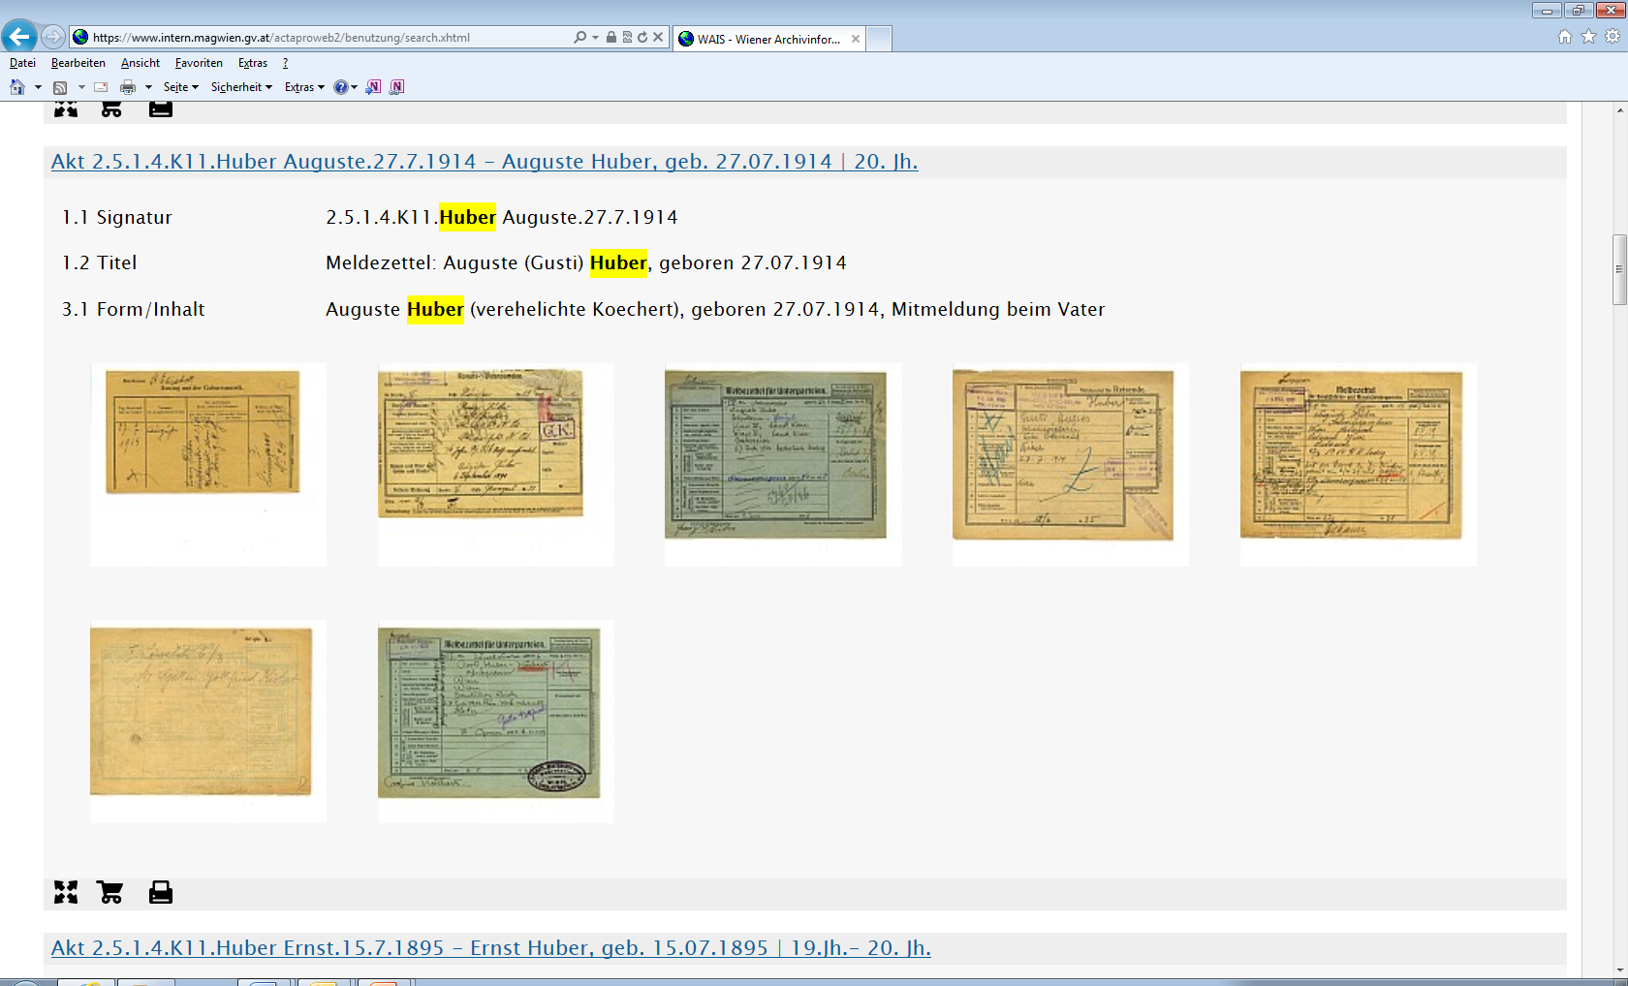

Slide 31
Problemfall Akten
Einzelstücke, Handschriften und Bücher:
einfache Struktur = wenig Erschließungsaufwand
Akten mit Geschäftsstücken
komplizierte Struktur = hoher Aufwand für Erschließung
(Archivinformationssystem geeignet für die Darstellung von Einzelstücken, aber nicht zum Durchblättern von Handschriften oder Akten)

Slide 32
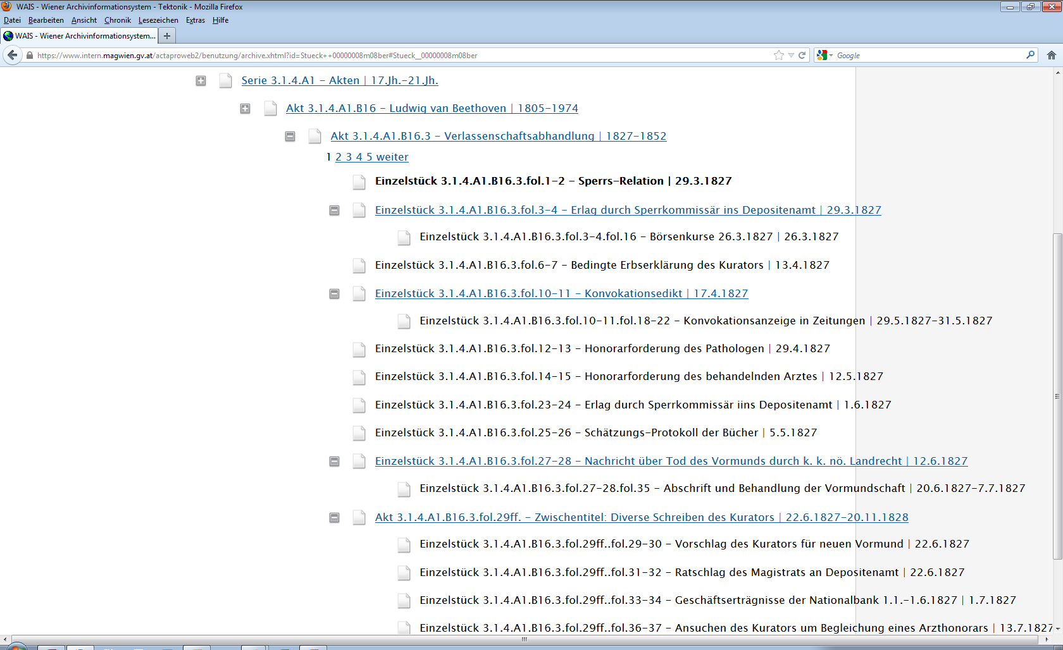
Beispiel Verlassenschaftsabhandlung Ludwig van Beethovens, 175 Blatt –
Erschließung: 2 Wochen Arbeitszeit durch Praktikanten

Slide 33
Ressourcen
Herstellung
Erschließung
Speicherung
Herstellung
Erschließung
(Webspace, Applikationen)
Langzeitspeicherung
(derzeit 0,2 Euro.-/GB/Monat)

Slide 34
Warum digitalisieren?
warum
was
wer
wann
wie
- zur Sicherung?
für BenützerInnen?
für uns?
weil gerade Geld da ist?
weil es alle tun?

Slide 35
Erwartungen der Stakeholder
Politik
Erfolge
Verwaltung
Effektivität
Effizienz
Kostenbewusstsein
Mitarbeiterinnen
und Mitarbeiter
Arbeitserleichterung
Benutzerinnen und Benutzer
Bestes Service

Slide 36
PSI (Public Sector Information) 2003/98/EG Novelle 2013
Weiterverwendung von Dokumenten
Anwendungsbereich auf Archive erweitert
Gebühren
Erfassung, Erstellung, Reproduktion, Verbreitung, Bewahrung, Rechteklärung
Lizenzen

Slide 37
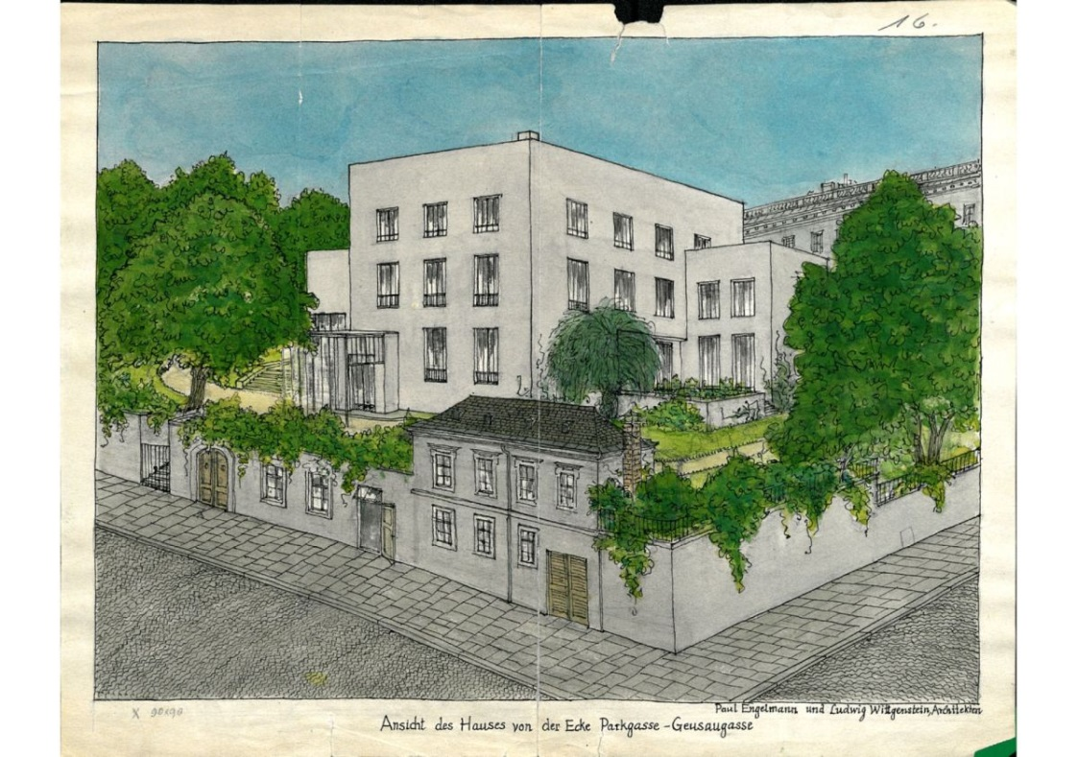
Unsere Strategien
Keine Speicherung von Digitalisaten, die als Auftragsarbeit angefertigt wurden
Ausnahmen (z.B. besondere Ausstellungsobjekte):
werden in WAIS integriert bzw. exemplarisch als Zeitzeugnis online

Slide 38
Künftige Digitalisierungsprojekte
Primär Maßnahme zur Sicherung von gefährdetem Archivgut
Erschließungsdaten müssen vorhanden sein (Ausnahme: Digitalisierung von Dias vor der Erschließung)
Format mit niedrigster Qualität wie möglich!
(Ausnahme: Ersatzdigitalisierung)
Ziel: Online verfügbar sein

Slide 39
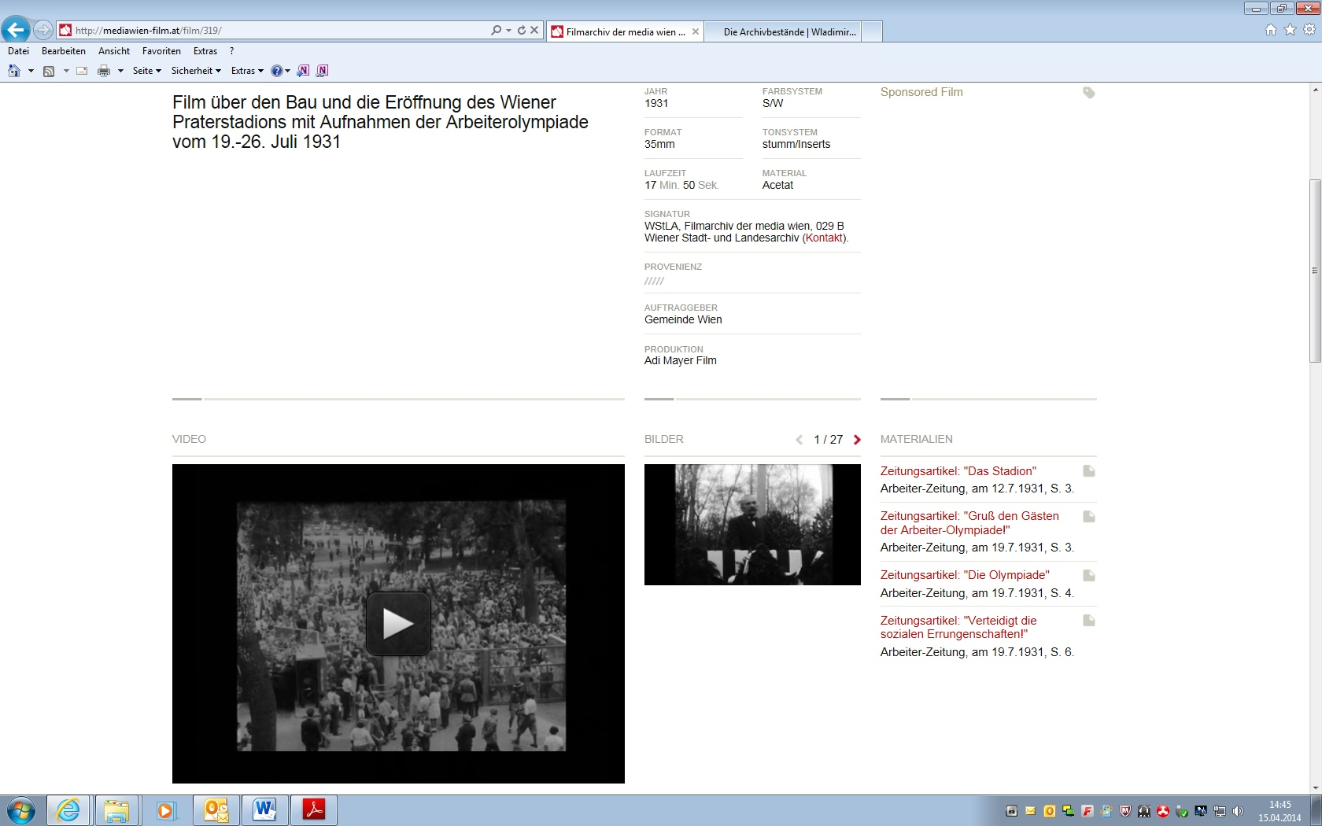

Slide 40
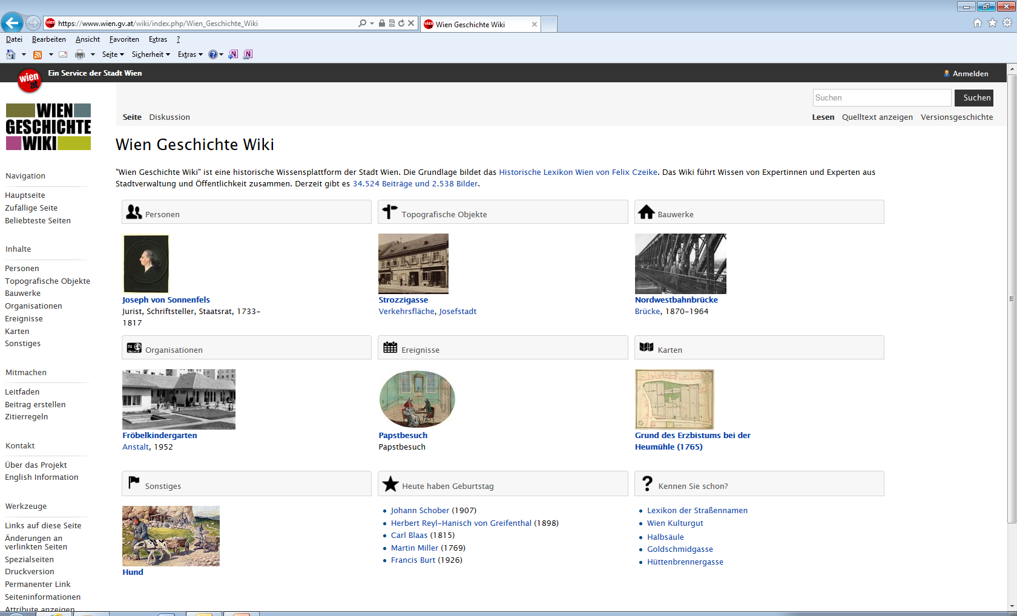

Slide 41
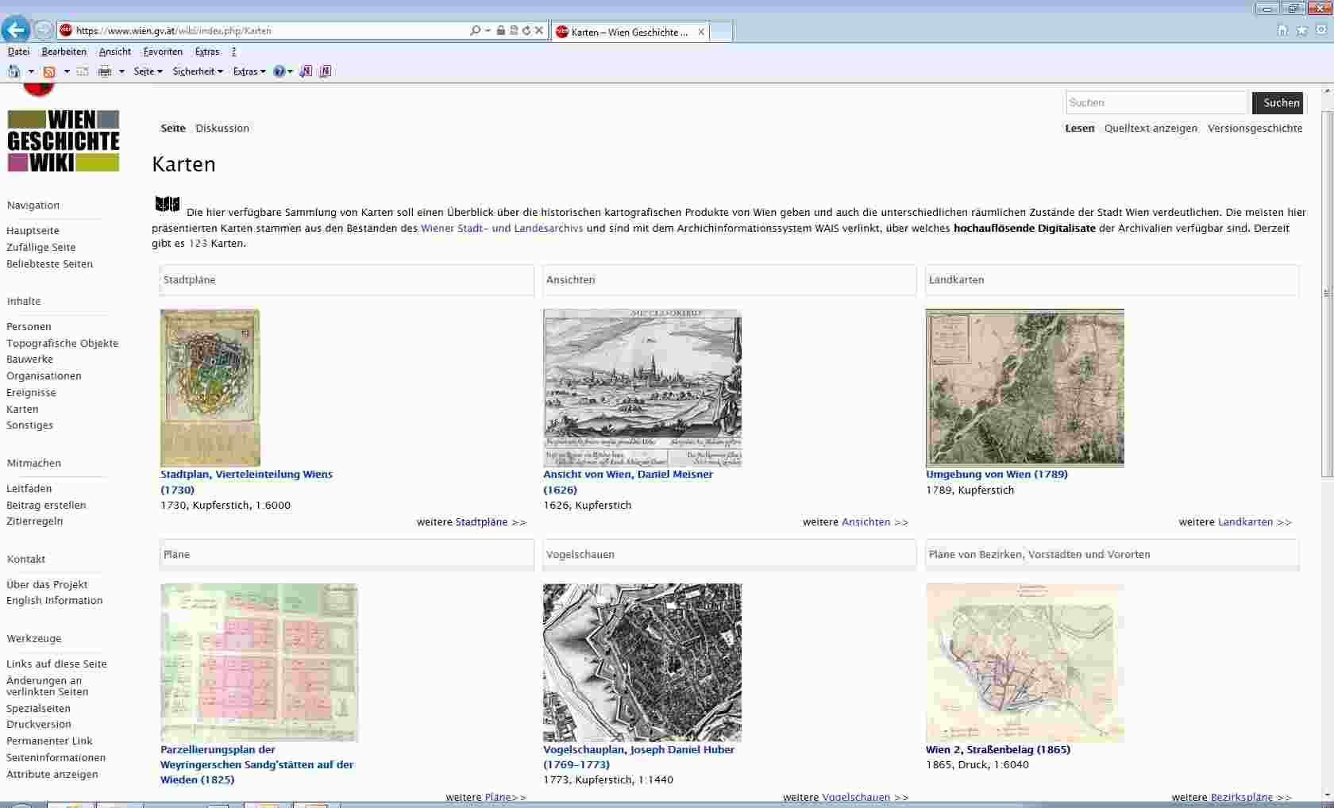

Slide 42
